Slide 1
LIKOVNA TEHNIKA: RISANJE
RISARSKA PODLAGA: GLADKA, SVETLA, RISALNI LIST.
RISARSKI PRIPOMOČKI - ORODJA: FLOMASTRI, BARVICE, SVINČNIK.
UMETNIK, KI DELA RISBO JE RISAR.
KAJ BOŠ NARISAL (MOTIV), IZBERI SAM. NA KONCU PREDSTAVITVE IMAŠ TRI PRIMERE, ČE NE VEŠ, KAJ BI IZBRAL.

Slide 2
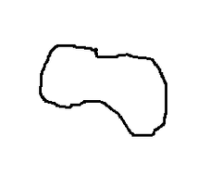
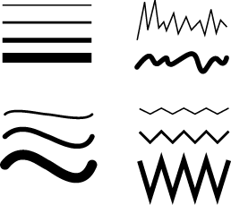
ČRTA: RAVNA, UKRIVLJENA, LOMLJENA, KRATKA, DOLGA, OZKA, ŠIROKA, VODORAVNA, NAVPIČNA, POŠEVNA, SKLENJENA, NESKLENJENA.

Slide 3
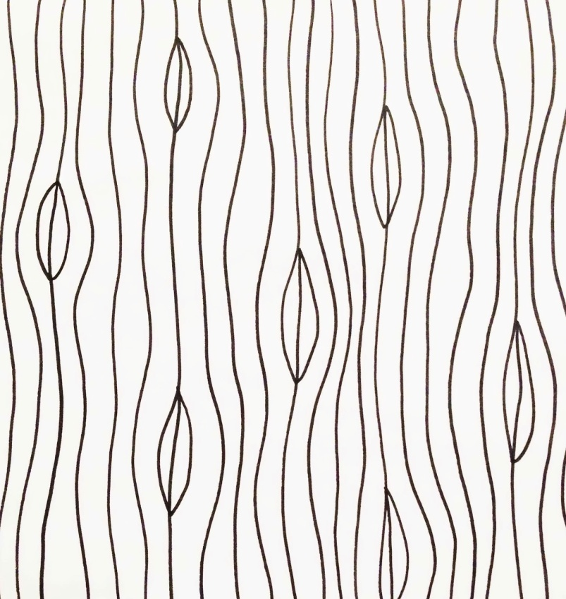

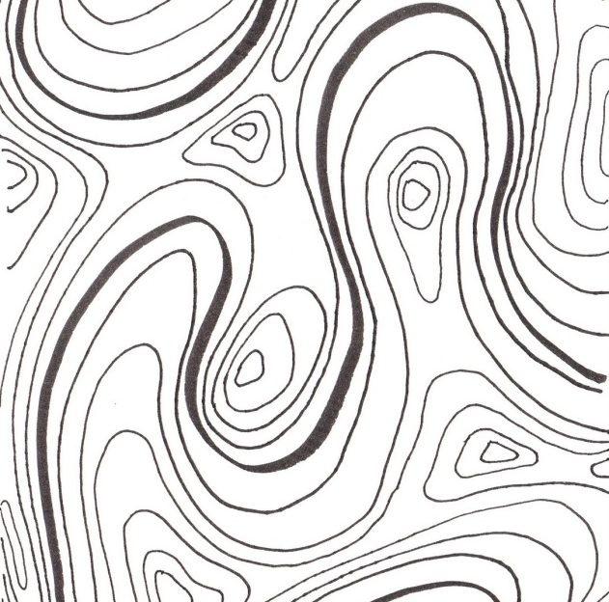

Slide 4
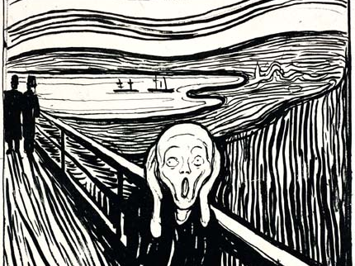
PRIMER LIKOVNEGA ELEMENTA ČRTA NA UMETNIŠKI REPRODUKCIJI
LIKOVNO DELO: EDVARD MUNCH, “KRIK”.

Slide 5
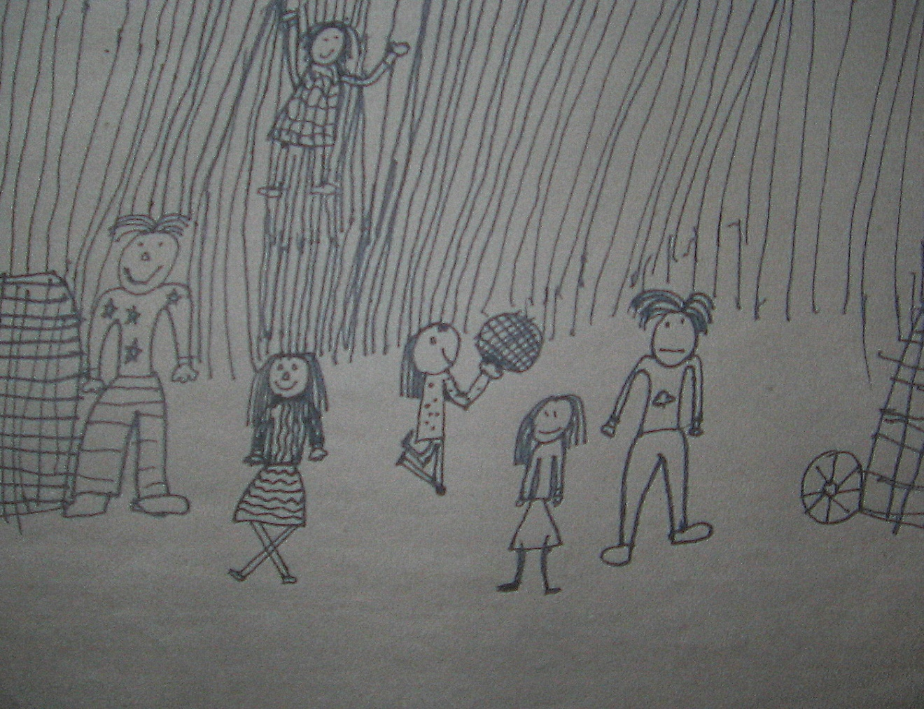
PRIMER LIKOVNEGA ELEMENTA ČRTA NA OTROŠKEM LIKOVNEM IZDELKU

Slide 6
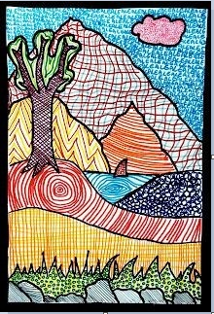
PRIMER LIKOVNEGA ELEMENTA ČRTA NA OTROŠKEM LIKOVNEM IZDELKU

Slide 7
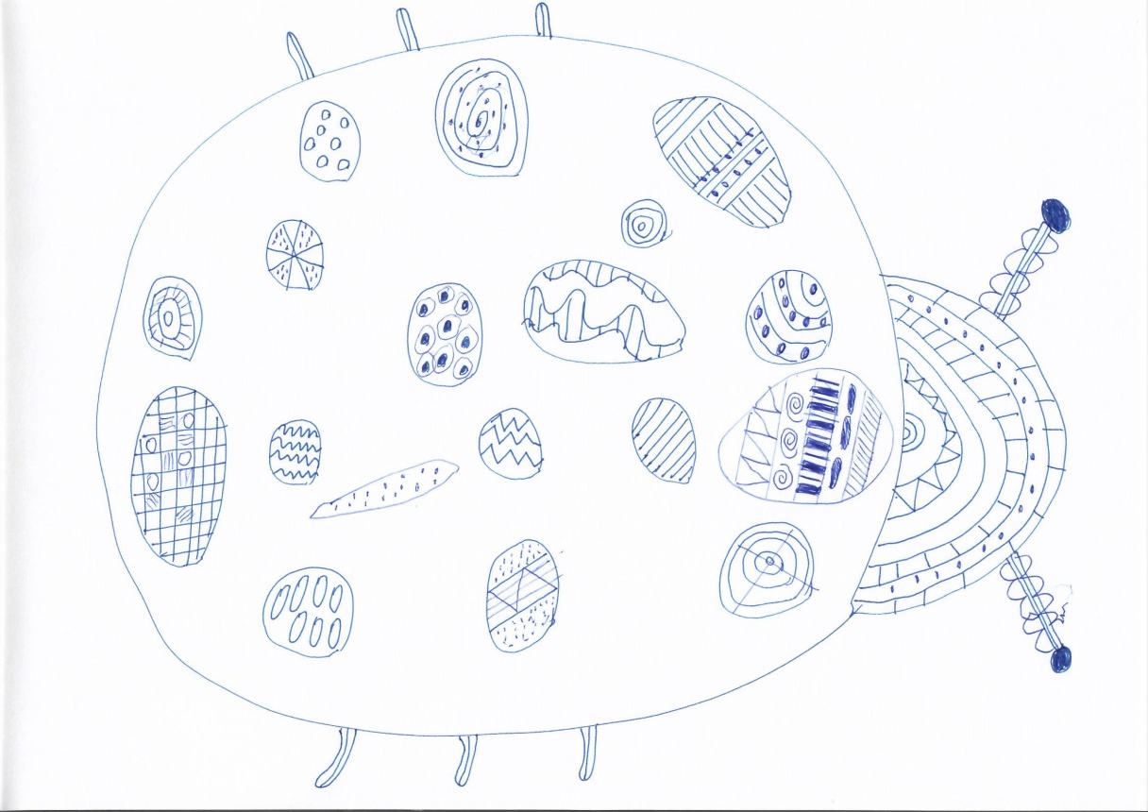
PRIMER LIKOVNEGA ELEMENTA ČRTA NA OTROŠKEM LIKOVNEM IZDELKU

